Slide 1
Электронная личная медицинская книжка (ЭЛМК)
Памятка по оформлению

Slide 2
Приказ Министерства здравоохранения Российской Федерации от 18.02.2022 № 90н "Об утверждении формы, порядка ведения отчетности, учета и выдачи работникам личных медицинских книжек, в том числе в форме электронного документа" (Зарегистрирован 22.02.2022 № 67428)
Приказ № 429н от 15.08.2023
О внесении изменений в приказ Министерства здравоохранения Российской Федерации от 18 февраля 2022 г. N 90н "Об утверждении формы, порядка ведения отчетности, учета и выдачи работникам личных медицинских книжек, в том числе в форме электронного документа

Slide 3
Что делать с медицинскими работниками?
Медицинским работникам согласно Приказа Министерства здравоохранения Российской Федерации от 18.02.2022 № 90н"Об утверждении формы, порядка ведения отчетности, учета и выдачи работникам личных медицинских книжек, в том числе в форме электронного документа"(Зарегистрирован 22.02.2022 № 67428) электронная личная медицинская книжка не выдается

Slide 4
Как подать заявление на оформление ЭЛМК?
Иметь учетную запись на ГОСУСЛУГАХ ОБЯЗАТЕЛЬНО!!!!
2 способа подать заявление:
Направить самостоятельно в электронном виде Через портал ГОСУСЛУГ-бесплатно
Лично обратиться в ФБУЗ «Центр гигиены и эпидемиологии в Новосибирской области» (паспорт, СНИЛС, ИНН, сведения об работодателе) стоимость 126,00 руб., но необходимо иметь личный кабинет на ГОСУСЛУГАХ

Slide 5
ПРЕЙСКУРАНТ № 9 на платные услуги по проведению гигиенического обучения населения и защите прав потребителей на 2024 г.
ПРЕЙСКУРАНТ № 9
на платные услуги по проведению гигиенического обучения населения и защите прав потребителей
№ п/п | Наименование услуги (работы) | Единица измерения |  | Цена в рублях без НДС | Цена в рублях с НДС (20%)
 |  | Код | Условное обозначение (национальное)
1 | 2 | 3 | 4 | 6 | 7
9.6 | Профессиональная гигиеническая подготовка и аттестация по очно-заочной и дистанционной форме с внесением в ЭЛМК | 642 | единица | 520,00 | 624,00
9.7 | Оформление, выдача, учет электронной личной медицинской книжки (ЭЛМК) | 642 | единица | 190,00 | 228,00
9.8 | Подача заявления на оформление электронной личной медицинской книжки (ЭЛМК) в ЕПГУ | 642 | единица | 105,00 | 126,00

Slide 6
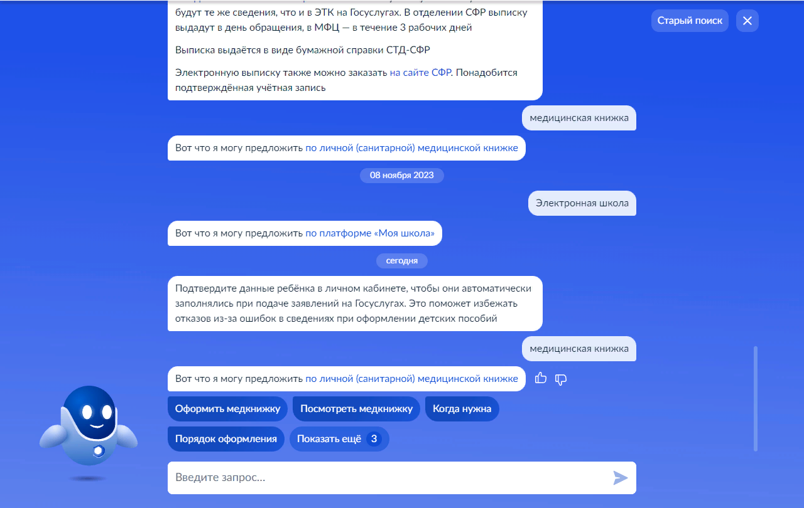

Slide 7
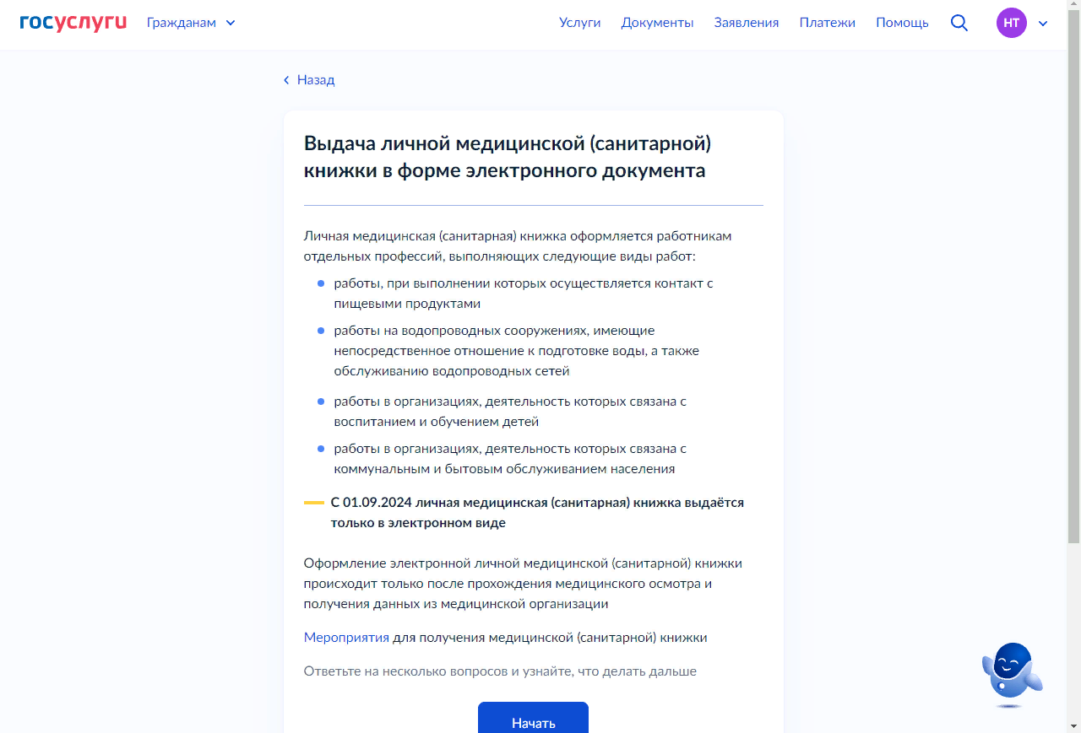

Slide 8
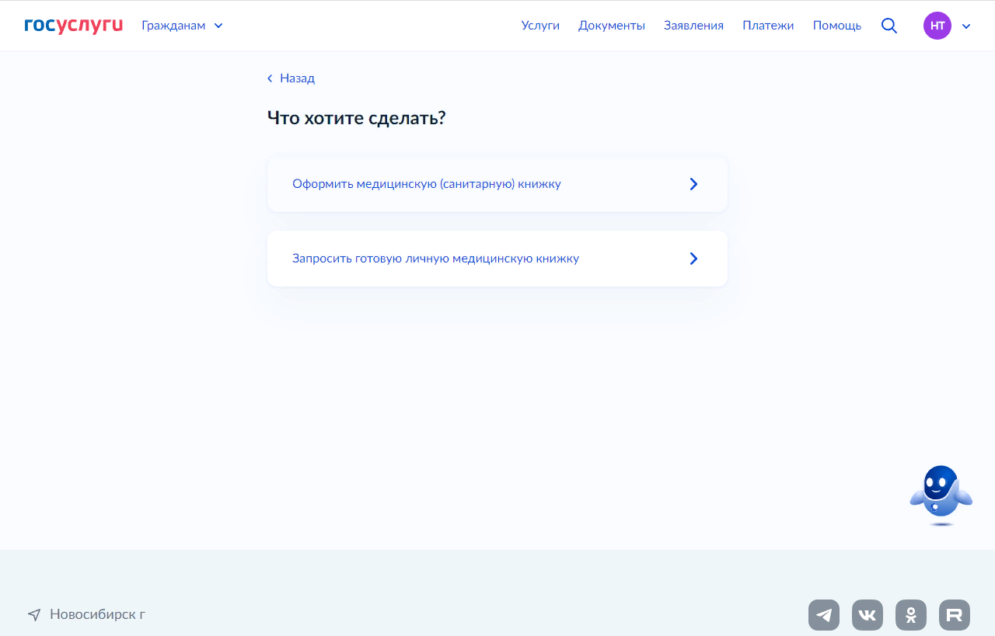

Slide 9
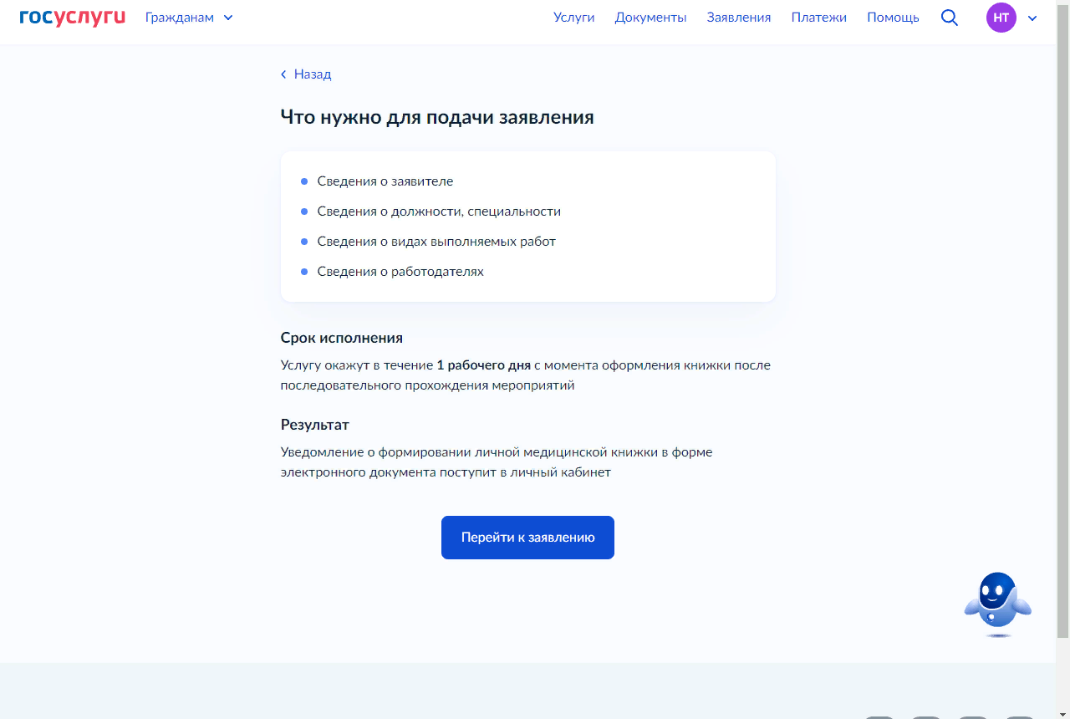

Slide 10
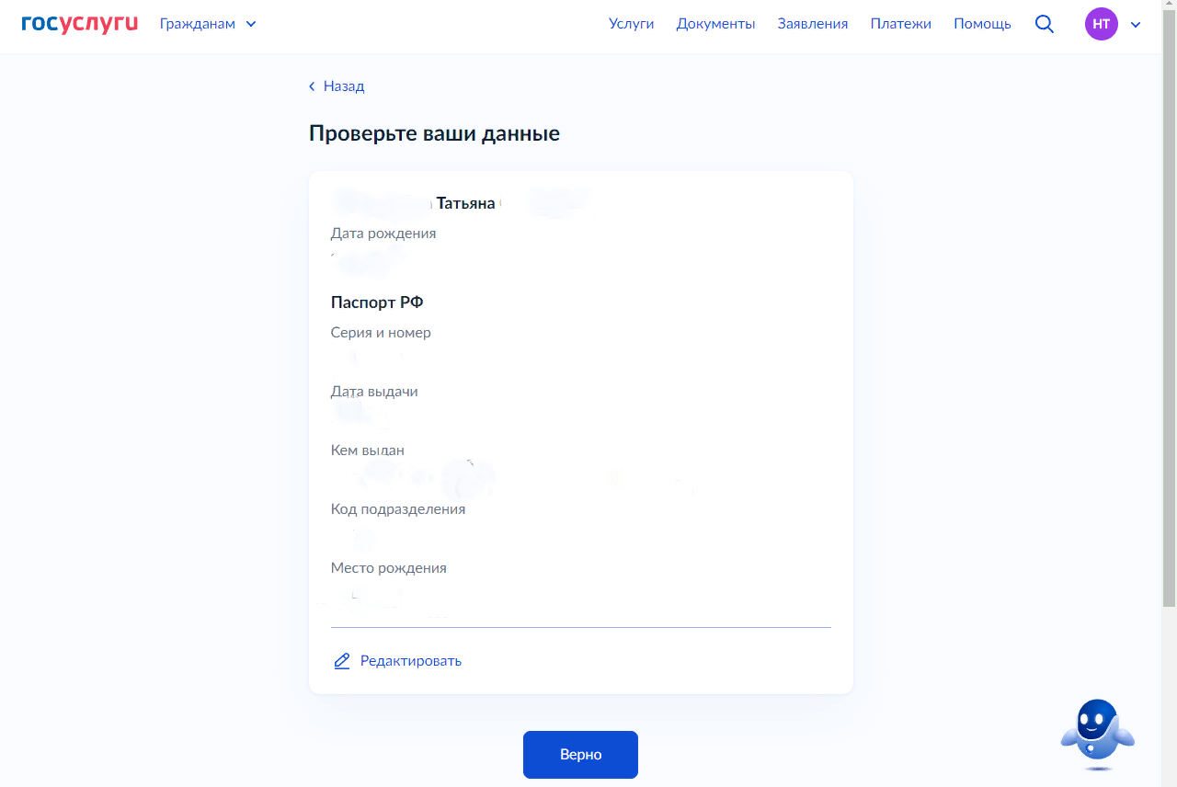

Slide 11
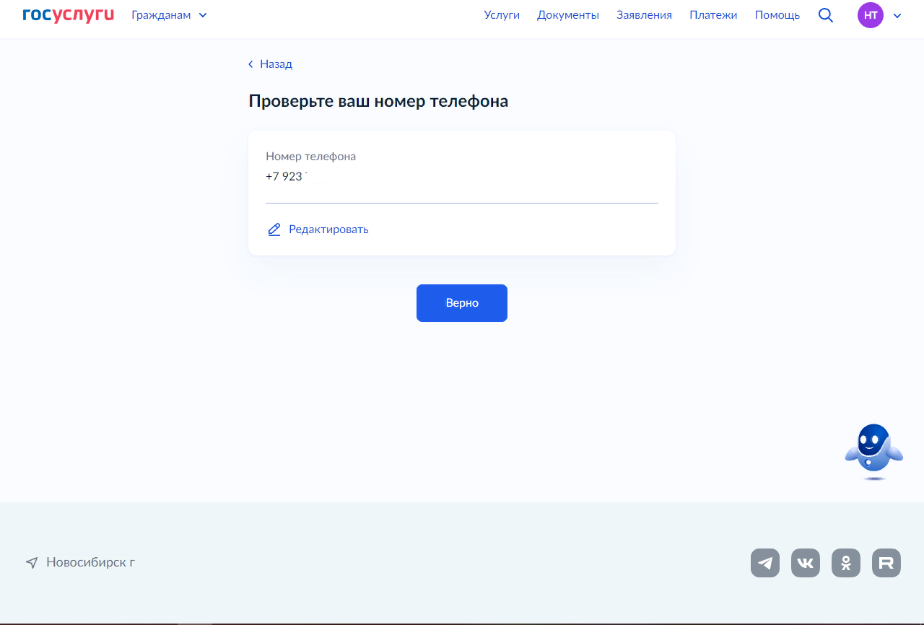

Slide 12
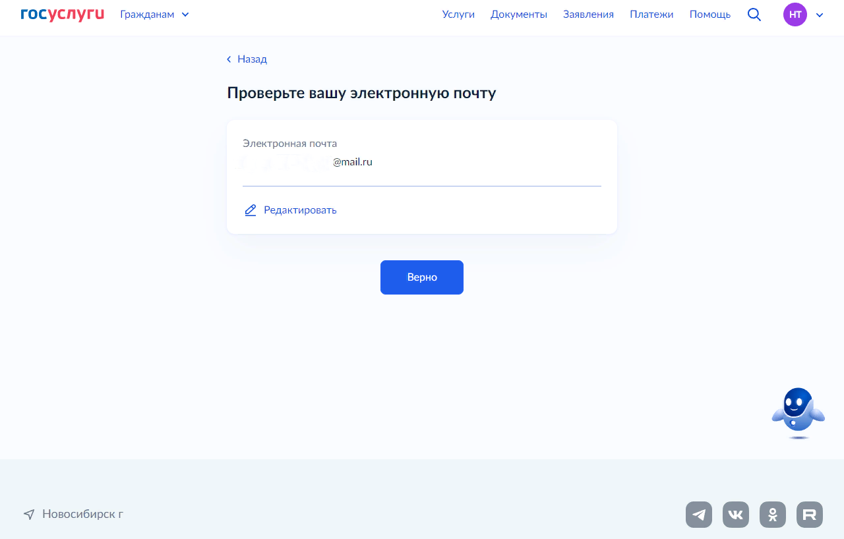

Slide 13
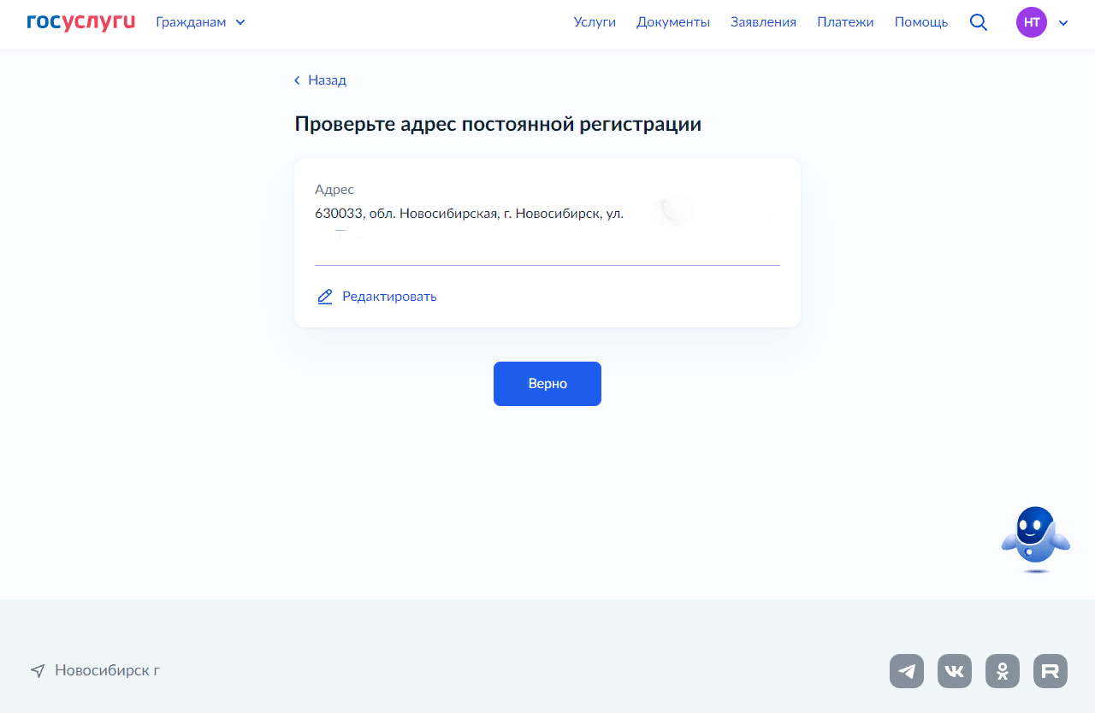

Slide 14
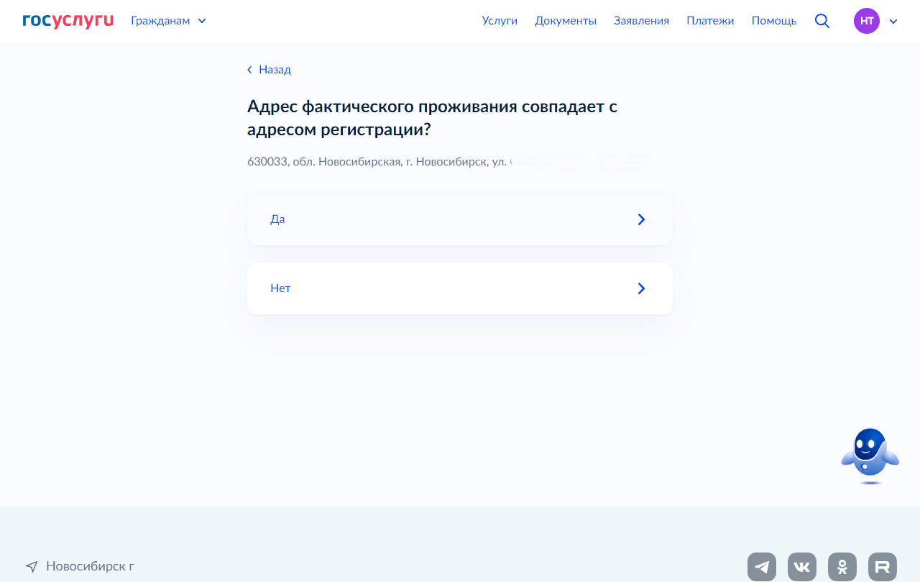

Slide 15
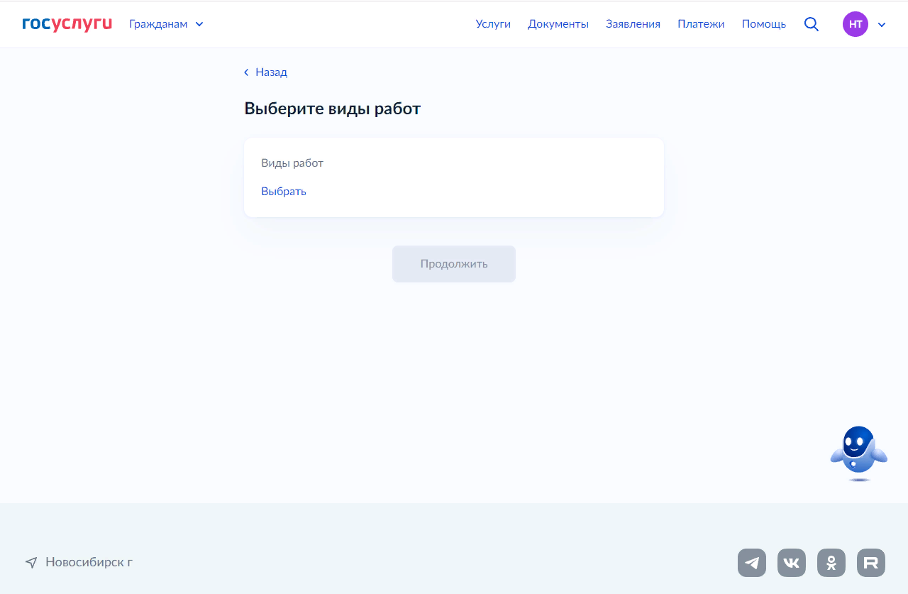

Slide 16
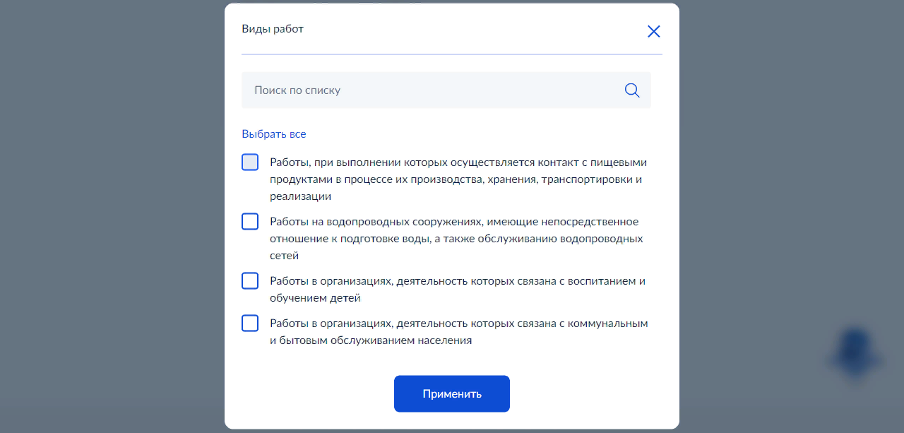

Slide 17
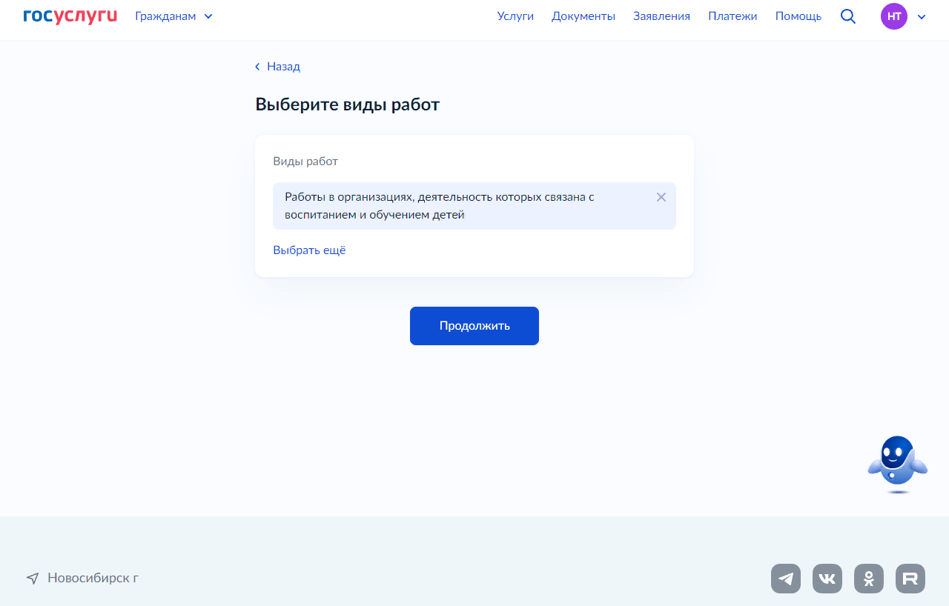

Slide 18
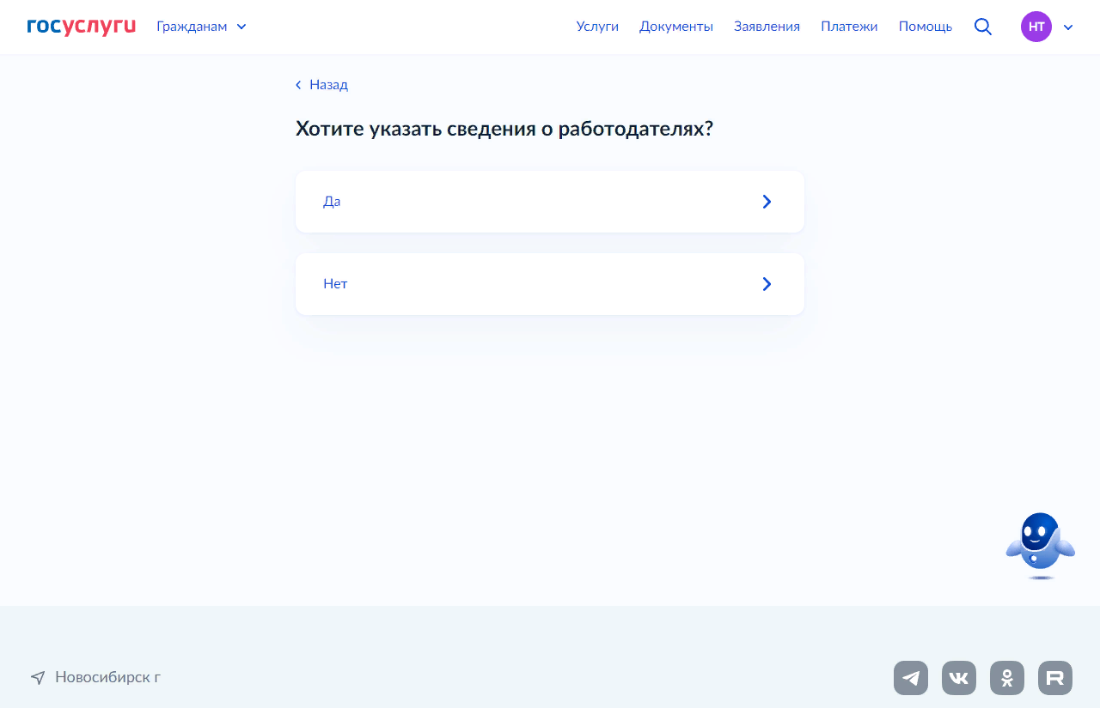

Slide 19
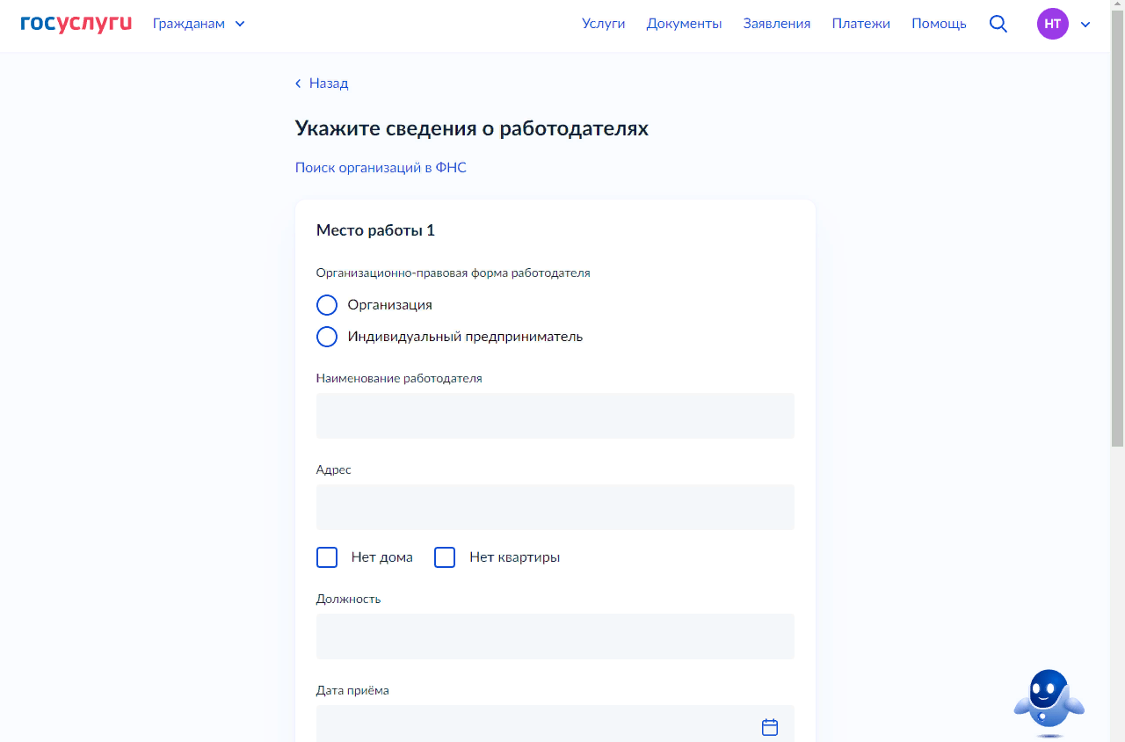

Slide 20
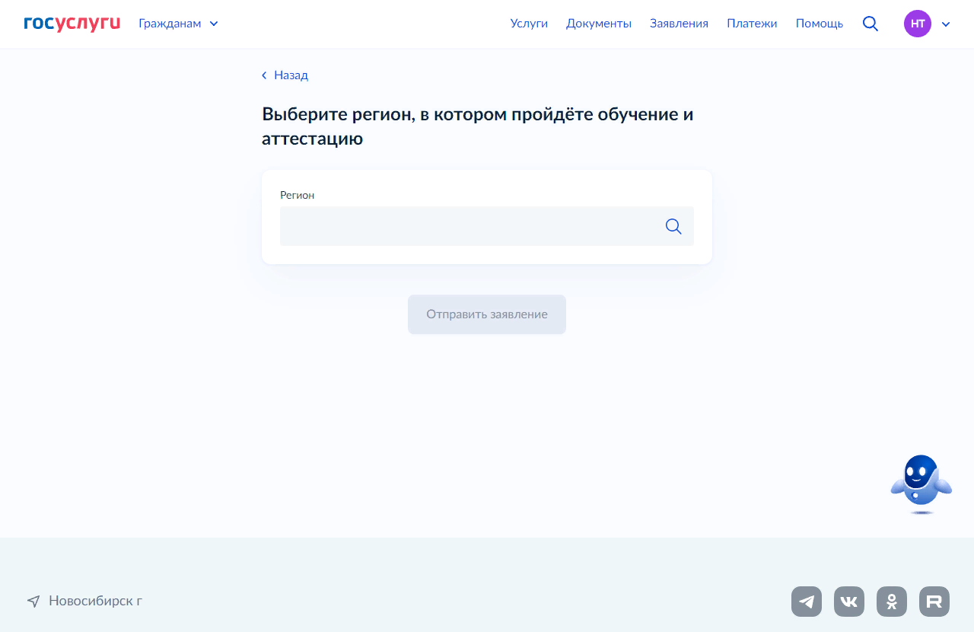

Slide 21
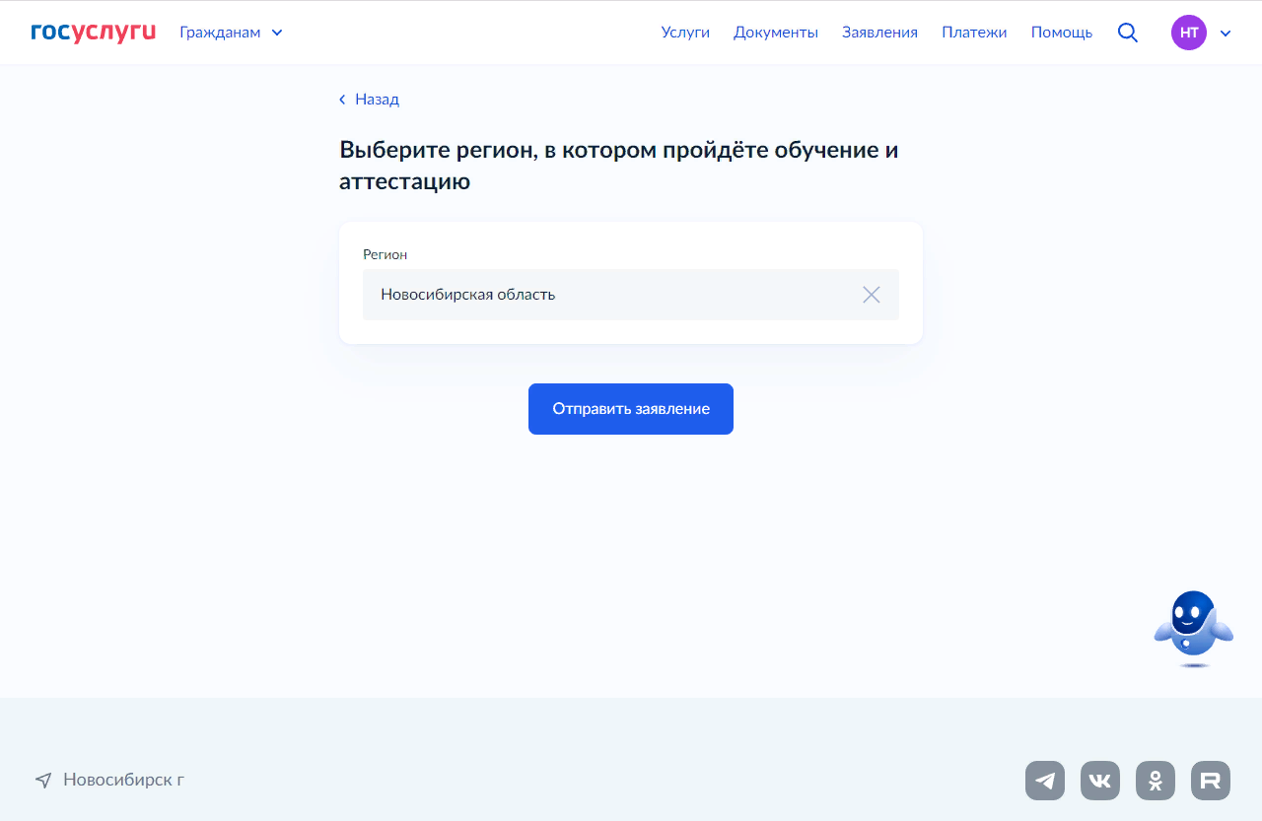

Slide 22
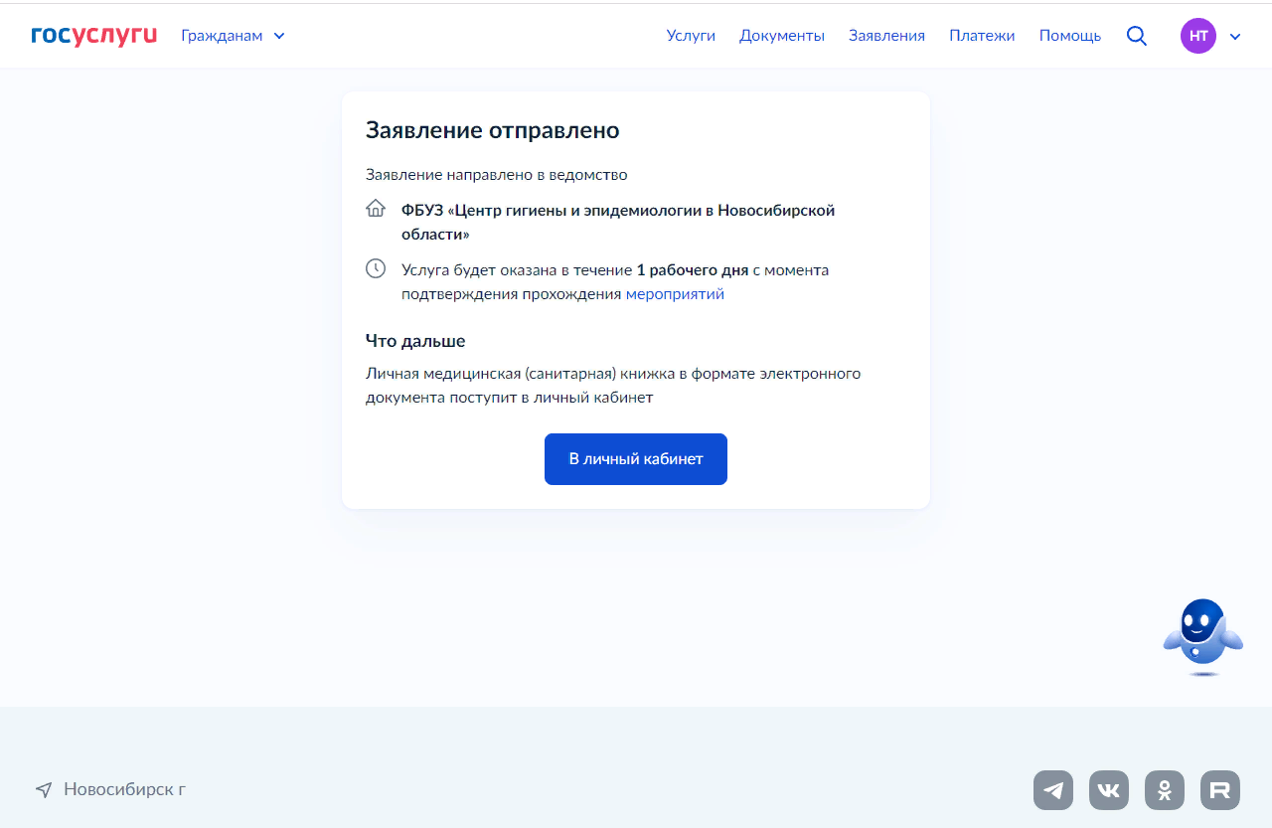

Slide 23
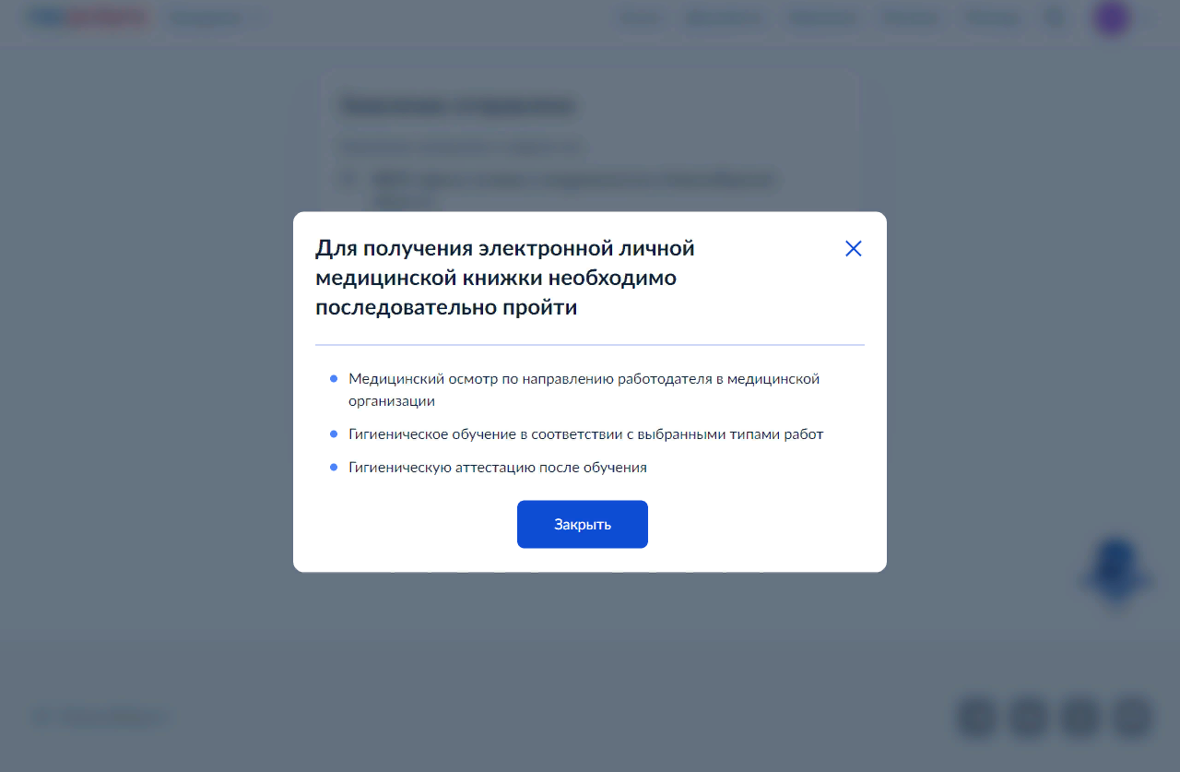

Slide 25
Пройти предварительный или периодический медицинский осмотр, гигиеническое обучение и аттестацию
После оплаты услуг поступит вам в личный кабинет выписка ЭЛМК

Slide 26
Обязательно предоставить информацию о вакцинации в ЛПО где проходите медицинский осмотр!!!!!
Без сведений о профилактических прививках ЭЛМК не будет отгружена, будет оформлен отказ!!!!

Slide 27
Виды медицинских смотров
Предварительный МО для вновь поступающих на работу
Периодический МО, для трудоустроенных 1 раз в год

Slide 28
Федеральный закон от 30.03.1999 N 52-ФЗ (ред. от 24.07.2023) "О санитарно-эпидемиологическом благополучии населения»
Статья 34. Обязательные медицинские осмотры 1. В целях предупреждения возникновения и распространения инфекционных заболеваний, массовых неинфекционных заболеваний (отравлений) и профессиональных заболеваний работники отдельных профессий, производств и организаций при выполнении своих трудовых обязанностей обязаны проходить предварительные при поступлении на работу и периодические профилактические медицинские осмотры (далее - медицинские осмотры).

Slide 29
Профессиональная гигиеническая подготовка и аттестация
Нужно разработать и утвердить в организации
Программу производственного контроля (ППК), согласно действующим НД
Перечень должностей работников, подлежащих медицинским осмотрам, профессиональной гигиенической подготовке и аттестации

Slide 30
Федеральный закон от 30.03.1999 N 52-ФЗ (ред. от 24.07.2023) "О санитарно-эпидемиологическом благополучии населения"
Статья 36. Гигиеническое воспитание и обучение граждан, санитарно-гигиеническое просвещение населения и пропаганда здорового образа жизни

Slide 31
МИНИСТЕРСТВО ЗДРАВООХРАНЕНИЯ РОССИЙСКОЙ ФЕДЕРАЦИИ
ПРИКАЗ
от 29 июня 2000 г. N 229
О ПРОФЕССИОНАЛЬНОЙ ГИГИЕНИЧЕСКОЙ ПОДГОТОВКЕ И АТТЕСТАЦИИ ДОЛЖНОСТНЫХ ЛИЦ И РАБОТНИКОВ ОРГАНИЗАЦИЙ

Slide 32
Дистанционная форма
https://gigtest.ru/
по результату обучения формируется протокол

Slide 34
Контакты
ФБУЗ "Центр гигиены и эпидемиологии в Новосибирской области"
630007, г. Новосибирск, ул. Спартака , д. 8 д,
режим работы с 08:00 -15:00 ч. (12:00-12:30 ч. обед)
Кабинет № 19 (прием юридических лиц) тел. 223-98-06
Кабинет № 20 (администрация) тел. 210-38-65
электронная почта: zok_cgnsk@cgnso.su

